Slide 1
- Отцы и дети -
Тургенев тут ни при чём

Slide 2


~ Наследственность ~
Наследственность – способность чего либо сохранять все свойства в будущих поколениях
Объект, который обладает свойствами и передаёт потомкам называется родительским (или супер)
Если у отца есть родинка, то у его сына тоже есть родинка
Объект, который приобретает все свойства родительского класса называется наследником

Slide 3

~ Инкапсуляция ~
Инкапсуляция – свойство системы, позволяющее скрывать внутреннее устройство чего-либо
Применение на практике:
Нужен метод, который будет вычитать 2 переданных числа. Можно сделать две реализации: a – b и a + (-b)
Пользователю не важно, какой из вариантов использован, потому что результат одинаковый, значит реализацию можно скрыть (private method)
Если у человека, есть сердце, то его не видно (как правило)

Slide 4
~ Инкостылирование ~

Slide 5
~ Полиморфизм ~
Полиморфизм – свойство системы, позволяющее использовать объекты разных типов, но схожей функциональности
Применение на практике:
Необходимо сложить целое и дробное числа
Родителям необходимо забрать ребёнка из детского сада (где здесь полиморфизм?)
Если есть два разных мужчины, то любого из них могли назвать Андреем

Slide 6
~ Абстракция (данных) ~
Абстракция – выделение значимой информации и исключение из рассмотрения неважной (только отличительные свойства объекта).
Зачем это надо:
Упрощение чтение и понимание кода
Гарантия некоторых свойств объекта, без излишнего использования ресурсов
У каждого человека есть лицо и по нему людей можно различать

Slide 7
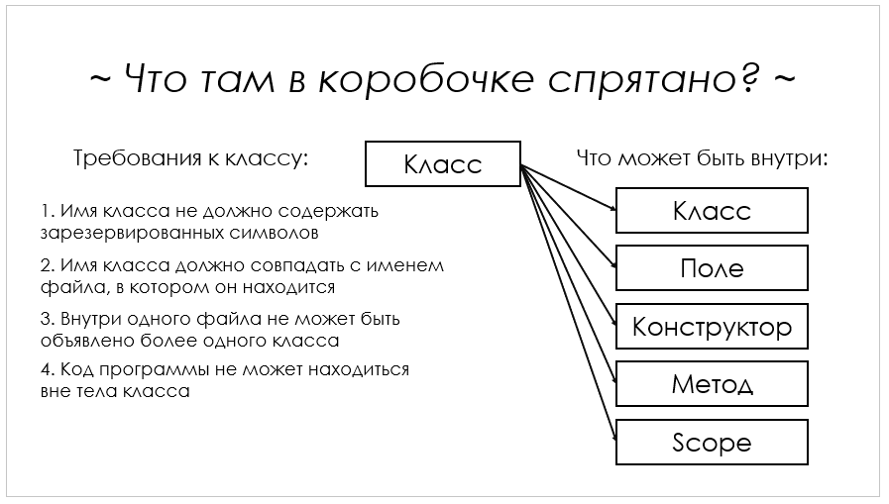
~ Класс ~
Класс – универсальный тип данных, состоящий из полей и методов, представляющий собой модель данных с фиксированной структурой
У человека сложная структура, которая состоит из систем и связующих компонентов

Slide 8





Идеологическое назначение классов:
Представление данных в виде логических, неделимых единиц, для дальнейших манипуляций над ними
Гарантия свойств данных типа наличие информации или возможности проведения каких-либо манипуляций над данными
Пример: если данные – числа, то их можно складывать, либо просто узнавать их значение
Фиксирование структуры системы для повышения надёжности
Обеспечение гибкости кода для упрощённого изменения структуры и алгоритмов
Упрощение поддержки кода

Slide 9

~ Объект ~
Объект – экземпляр класса размещённый в оперативной памяти
Объектов класса может быть сколько угодно (если это не ограничено классом)
Для создания объекта, необходимо, чтобы конструктор класса успешно завершил свою работу
Человек со свидетельством о рождении – самостоятельная единица
После использования объект удаляется из оперативной памяти Garbage Collector’ом (в идеале)

Slide 10
~ Вопросы на понимание ~
1. Что передаётся наследникам от родительского класса?
2. Если в классе нет private методов, есть ли инкапсуляция?
3. Скажем, что строки можно конкатенировать, а числа можно складывать. Являются ли полиморфными типами числа и строки?
4. Может ли абстракцией класса быть весь класс?
5. Что такое класс? (определение на уровне наличия чего-либо)
6. Какая проблема может возникнуть, если создать ОООЧЕНЬ много объектов различных классов?

Slide 11
- JAVA language -
Где-то я это уже видел, но фиг с ним

Slide 12
~ Interface ~
Интерфейс – особый вид класса, который позволяет объявлять public методы, но не реализовывать их. Так же можно объявить public final поля.
Пример:
…
public interface MyInterface {
public final Object OBJ = new Object ();
public void method ();
}
Что тут должно быть?
Объявление нового интерфейса
Неизменяемое поле типа Object
Объявление метода, который возвращает … (?)

Slide 13
У интерфейсов нет конструктора*
Нельзя создать объект интерфейса*
А зачем он вообще нужен?
Интерфейс – класс:
конструктор must be
Каким образом?
Можно
Но об этом позже
Какой парадигме ООП соответствует интерфейс?
Полиморфизм + абстракция
Конструктор интерфейса private
Интерфейс сам может быть под контрактом другого интерфейса
Интерфейс – контракт
Он гарантирует, что у объектов разных типов будут методы и поля, объявленные в нём
В противном случае код не скомпилируется
С Java 8 можно реализовывать методы

Slide 14
Интерфейс сам может быть под контрактом другого интерфейса
Ключевое слово extends по отношению к интерфейсу означает, что интерфейс должен «включить» в себя все методы и поля родительского интерфейса*
На самом деле, интерфейс В не будет ничего копировать в себя из интерфейса А.
Тут работает полиморфизм: объект типа В является так же объектом типа А, поэтому все запросы к полям и методам, унаследованных от А, будут как бы «перенаправляться» в объект типа А.
Пример:
…
public interface A {
public void methodA1 ();
public void methodA2 ();
}
…
public interface B extends A {
public void methodB1 ();
}
У объекта типа В доступны методы:
methodA1, methodA2, methodB1

Slide 15
~ Примеры для понимания ~
Скомпилируется ли код и какие методы будут доступны для объекта D?
public interface A {
public void a1 ();
}
public interface B extends A {
public void b1 ();
public Object o1 ();
}
public interface A {
public void a2 ();
}
public interface B extends A {
public void b2 ();
public Object o2 ();
}
public interface C extends A {
public void c1 ();
public Object c2 ();
public Object o1 ();
}
public interface D extends B, C {
public Object o1 ();
}
public interface C extends A {
public Object c2 ();
public Object o1 ();
}
public interface D extends B, C {
public void o1 ();
}

Slide 16
~ Опять классы ~
Нельзя создать объект интерфейса*
Но надо же как-то использовать
Навесить контракт на обычный класс
Ключевое слово implements по отношению к классу означает, что класс обязан реализовать все (нереализованные) методы, указанные в интерфейсе(-ах).
Пример:
public class MyClass implements MyInterface {
public void method () {
// Реализация метода
}
}
public interface MyInterface {
public final Object OBJ = new Object ();
public void method ();
}

Slide 17
~ Первый объект – трудный самый ~
Ключевое слово туц new во многом делает магию, но формально действия такие:
Найти требуемый класс в специальном пространстве classpath
Выделить в адресном пространстве место для нового объекта (оперативная память)
Проинициализировать все поля класса
Вызвать требуемый конструктор класса (их может быть несколько)
Дождаться завершения и вернуть ссылку на объект в адресном пространстве
Object obj = new Object ();
Тип поля
Имя поля
Инициализируемый тип
Создавать объекты можно только внутри scope’а
Если это не scope класса, то имя слева от = называется переменной, а не полем
Вся конструкция слева от = называется экземпляром класса Object

Slide 18
~ Порождение себе подобных ~
Ключевое слово extends по отношению к классу означает, что класс становится наследником другого класса и получает доступ к полям и методам
Это похоже на наследование интерфейса, но только другой класс не требует реализации методов*, зато позволяет их переопределять (изменять тело)
Пример:
public class A {
public void method () {
// Реализация метода
}
}
public class B extends A {
public void method () {
// Другая реализация метода
}
}
Класс может наследоваться только от одного другого

Slide 19
~ Всё есть Object ~
Если у класса не указан родитель, то по умолчанию им является класс Object
У любого объекта есть эти методы
Методы класса Object:
getClass – возвращает тип объекта во время исполнения программы
equals – сравнивает данный объект с переданным на эквивалентность
toString – возвращает строковое представление объекта
hashCode – возвращает check-сумму объекта
wait – метод, который будет выполняться до получения сигнала
notify / notifyAll – отправка сигнала для прекращения работы wait

Slide 20
~ Вопросы на понимание ~
1. Может ли интерфейс иметь пустое тело?
2. Сколько интерфейсов может extend’ить интерфейс?
3. Если два интерфейса имеют одинаковый метод, то может ли класс одновременно реализовывать оба интерфейса?
4. Можно ли в интерфейсе создать private поле или метод?
5. Где находятся все известные JVM классы?
6. Можно ли в классе, который реализует некоторый интерфейс, переопределить метод equals?

Slide 21
- Что это сейчас было? -
Я бы мог ответить на этот вопрос, если бы не спал

Slide 22
~ Объектно-Ориентированное программирование ~
ООП
Инкапсуляция
Наследственность
Полиморфизм
Абстракция
Класс / объект
Не public …
extends / implements
Интерфейс

Slide 23

~ Что дальше? ~

